Slide 1


YEOJEONGDAM
旅 情 談
나그네 여
뜻 정
말씀 담
; 여행의 정보를 담은 모든 것

Slide 2

여 정 담
주제 : 전 세계 여행 정보 제공 및 공유 사이트
팀원 : 임예은(PL), 박채희, 서지훈, 이가은, 이나경, 이상현

Slide 3
🏷️
목차
Ⅰ. 주제 선정 배경
Ⅴ. 프로젝트 수행 일정
Ⅱ. 개발 환경 및 도구
Ⅵ. 디자인 초안
Ⅲ. 역할 분담
Ⅶ. 결과물 시현
Ⅳ. ER Diagram & Use-Case
Ⅷ. 프로젝트를 마치며

Slide 4




📰
주제 선정 배경

Slide 5
📰
주제 선정 배경
현재 트렌드
! 여 행 !

Slide 6
📰
주제 선정 배경
현재 트렌드
! 여 행 !
여행지 정보 확인 + 회원들의 소통 (커뮤니티)

Slide 7
📰
주제 선정 배경
| 나만의 명소 여행 |
| 스마트 기술 기반 여행 |
| 모두와 함께하는 여행 |
| 원포인트 여행 |
타인과의 차별화된 여행 경험을 위해 숨겨진 관광지를 찾는 수요층이 늘고 있다. 대중적이지 않는 관광지를 탐험하는 등 낯선 여행지에서의 경험을 추구할 것으로 보인다. 그렇기에 자신만의 차별적인 여행 계획을 세우고, 비슷한 공감대를 가진 여행자들끼리 여행 계획을 공유할 수 있도록 기능을 구현했다.
AI 활용 여행 추천 서비스 등 첨단기술을 활용하거나 SNS를 통해 여행 경험을 공유하는 현상이 늘어가고 있다. 여행 앱으로 숙소, 교통 예약을 하거나 SNS로 여행을 기록하는 여행객이 늘고 있다. 이런 추세에 맞쳐 다양한 여행 앱을 모았으며, 여행 후기 등 기록을 남길 수 있는 커뮤니티를 생성해 여정담 플랫폼만으로 온라인 예약, 여행 정보 확인 등의 서비스가 가능하도록 했다.
시니어 여행, 반려동물 동반 여행 등 여행 구성원이 다양화되고 관광취약계층을 위한 여행 환경이 조성됐다. 가족, 친구 등 정형화된 여행 구성원에 벗어나 혼행, 반려동물 등 다양성이 확대되고 있다. 따라서 디양한 여행객들의 정보를 확인하고, 키워드 검색을 통해 원하는 지역의 정보를 획득할 수 있다. 여행 구성원에 구애받지 않고 원하는 여행을 할 수 있도록 기능을 구현했다.
단일의 여행 콘텐츠 자체가 목적이 되는 여행으로 박물관, 전시, 베이커리 등 개인의 취미나 관심사 등을 즐기는 것이 주요 여행 테마로 자리매김할 것으로 보인다. 국내 뿐 아니라 해외 여행지도 자신의 관심사, 취향에 맞게 키워드를 검색하고 다른 여행객들과 공유해 자신만의 목적에 집중하는 여행을 할 수 있도록 서비스를 제공한다,

Slide 8





💻
개발 환경 및 도구
• OS
Windows 10
• Language
JAVA 11 | HTML5 | CSS | JavaScript ES5 | Oracle XE123
• Tool
SQL Developer 23.1.0 | VS Code 1.83.1 | Eclipse 2023-09 | Figma
• Etc
Jquery 3.7.1 | BootStrap 5 | Github | Tomcat v9.0 | JDBC11
taglibs 1.2.5 | cos-22 | jsoup 1.71.1

Slide 9


👥
역할 분담
임예은 Project Leader
프로젝트 일정 관리 및 여정담 디자인 총괄 디렉터
국내 / 해외 메인 페이지 제작 (HTML, CSS)
숙소 & 교통 페이지 제작 (HTML, CSS)
발표자료 (PPT) 제작 및 발표자
이가은 Team Member
코드 병합 진행 및 여정담 디자인 제작 참여
여정담 메인, ABOUT 페이지 제작 (HTML, CSS)
로그인, 회원가입 페이지 제작 (HTML, CSS, DB)
프로필 수정 페이지 DB 작업 진행

Slide 10


👥
역할 분담
박채희 Team Member
코드 병합 진행 및 여정담 디자인 제작 참여
마이페이지 제작 (HTML, CSS, DB)
찜 목록 페이지 제작 (HTML, CSS)
프로필 수정 페이지 제작 (HTML, CSS)
이상현 Team Member
코드 병합 진행 및 DB 총괄 디렉터
최종 결과물 서버 작업 및 찜 목록 DB 작업 진행
커뮤니티 DB 작업 진행 (여행후기, 나의 계획 등)
하위 카테고리 페이지 제작 (HTML, CSS, DB)

Slide 11


👥
역할 분담
이나경 Team Member
여정담 디자인 및 발표자료 (PPT) 제작 참여
팀 정기 회의록 작성 및 역할 분담표 제작
국내 / 해외 상세 페이지 제작 (HTML, CSS)
각 국가, 지역별 내용 정리 및 추가 페이지 제작
서지훈 Team Member
주제 선정 배경 조사 및 개발환경 및 도구 정리
커뮤니티 HTML, CSS 작업 진행
멤버쉽 페이지 제작 (HTML, CSS)
자주하는 질문 페이지 제작 (HTML, CSS)

Slide 12
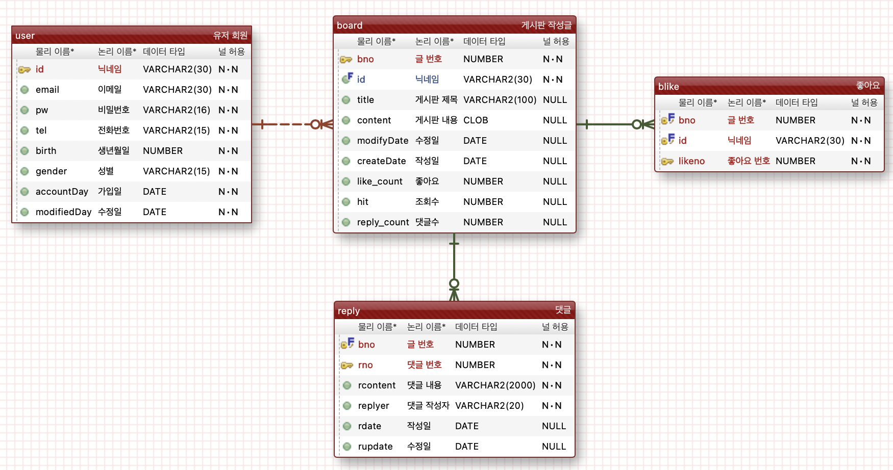
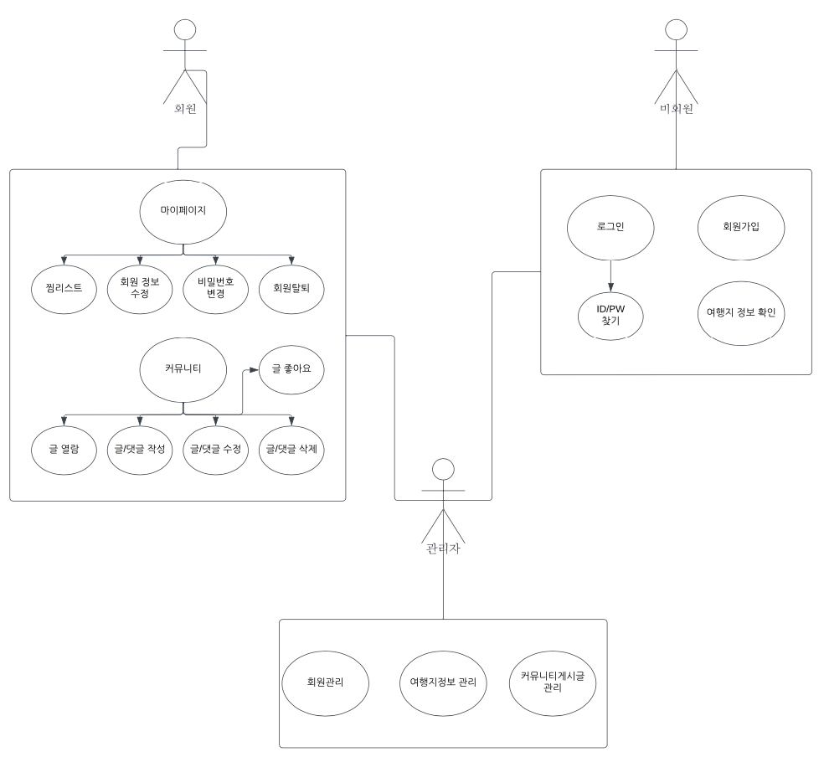
🛠️
ER Diagram & Use-Case
• ER Diagram
• Use-Case

Slide 13
📅
프로젝트 수행 일정
 | 12/4 | 12/5 | 12/6 | 12/7 | 12/8 | 12/9 | 12/10 | 12/11 | 12/13 | 12/14 | 12/15
주제 선정
요구사항 정리
업무 분담
개발환경 구축
UI (디자인) 구현
기능 구현
기능 테스트
발표자료 제작

Slide 14
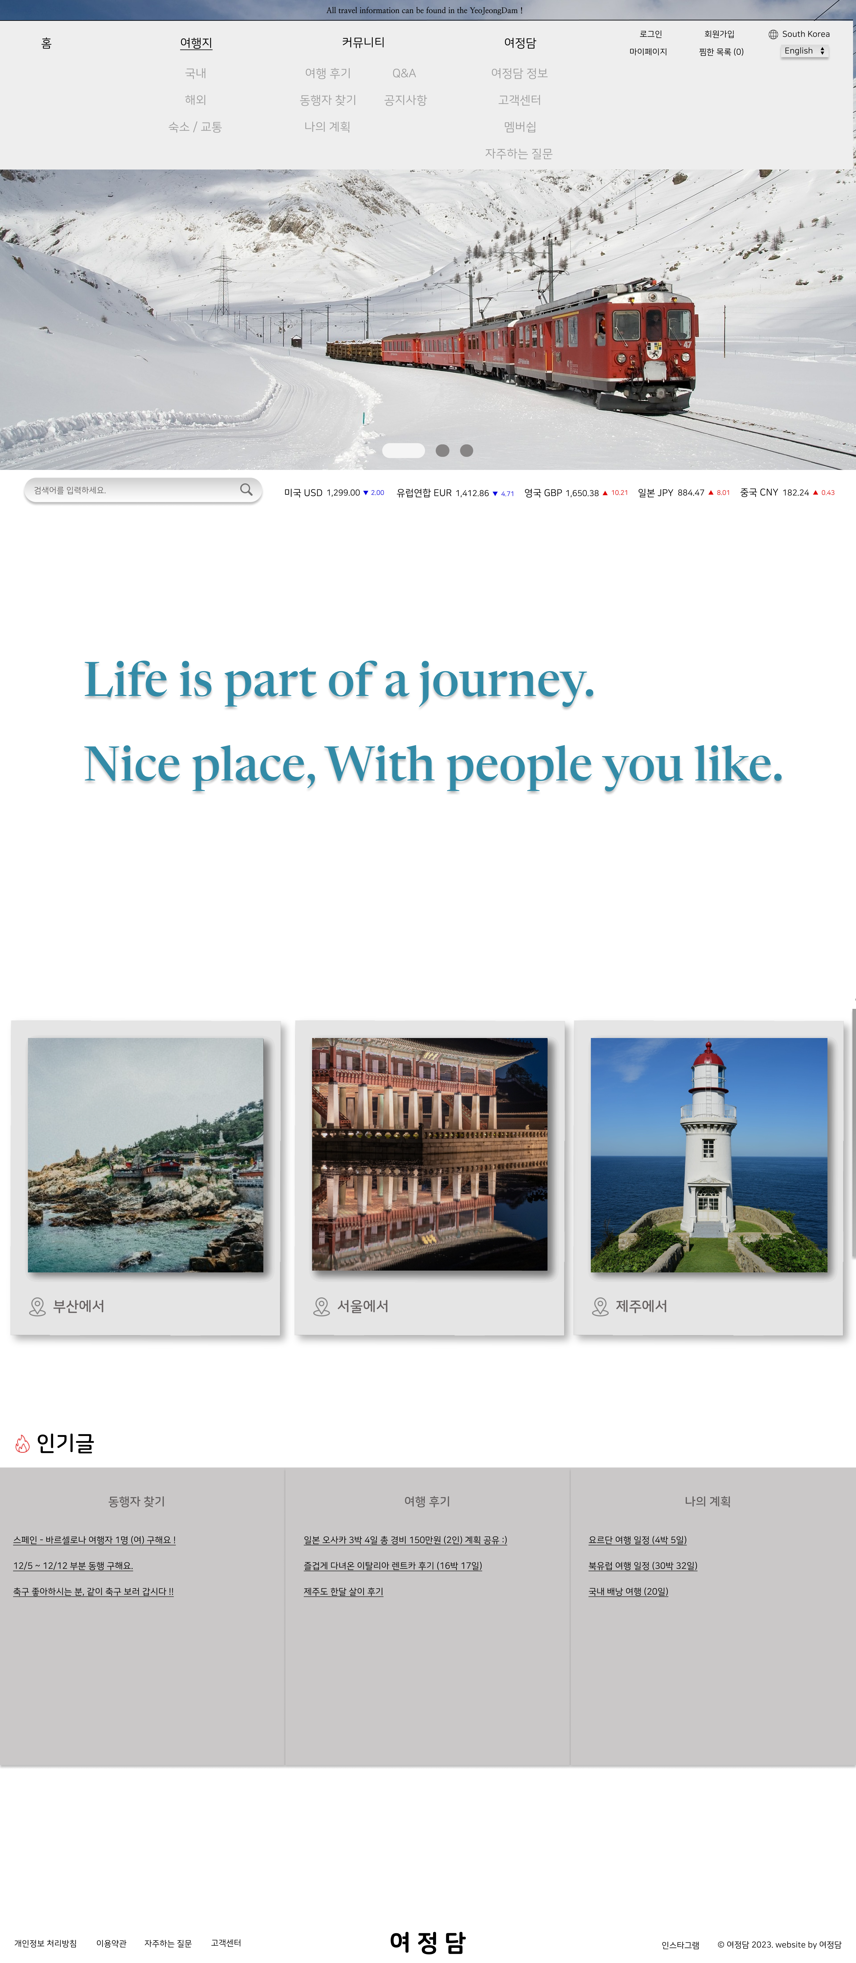
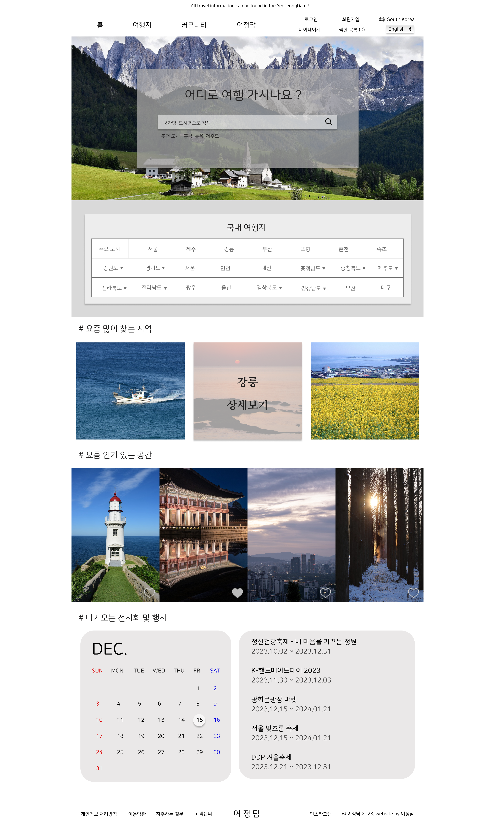
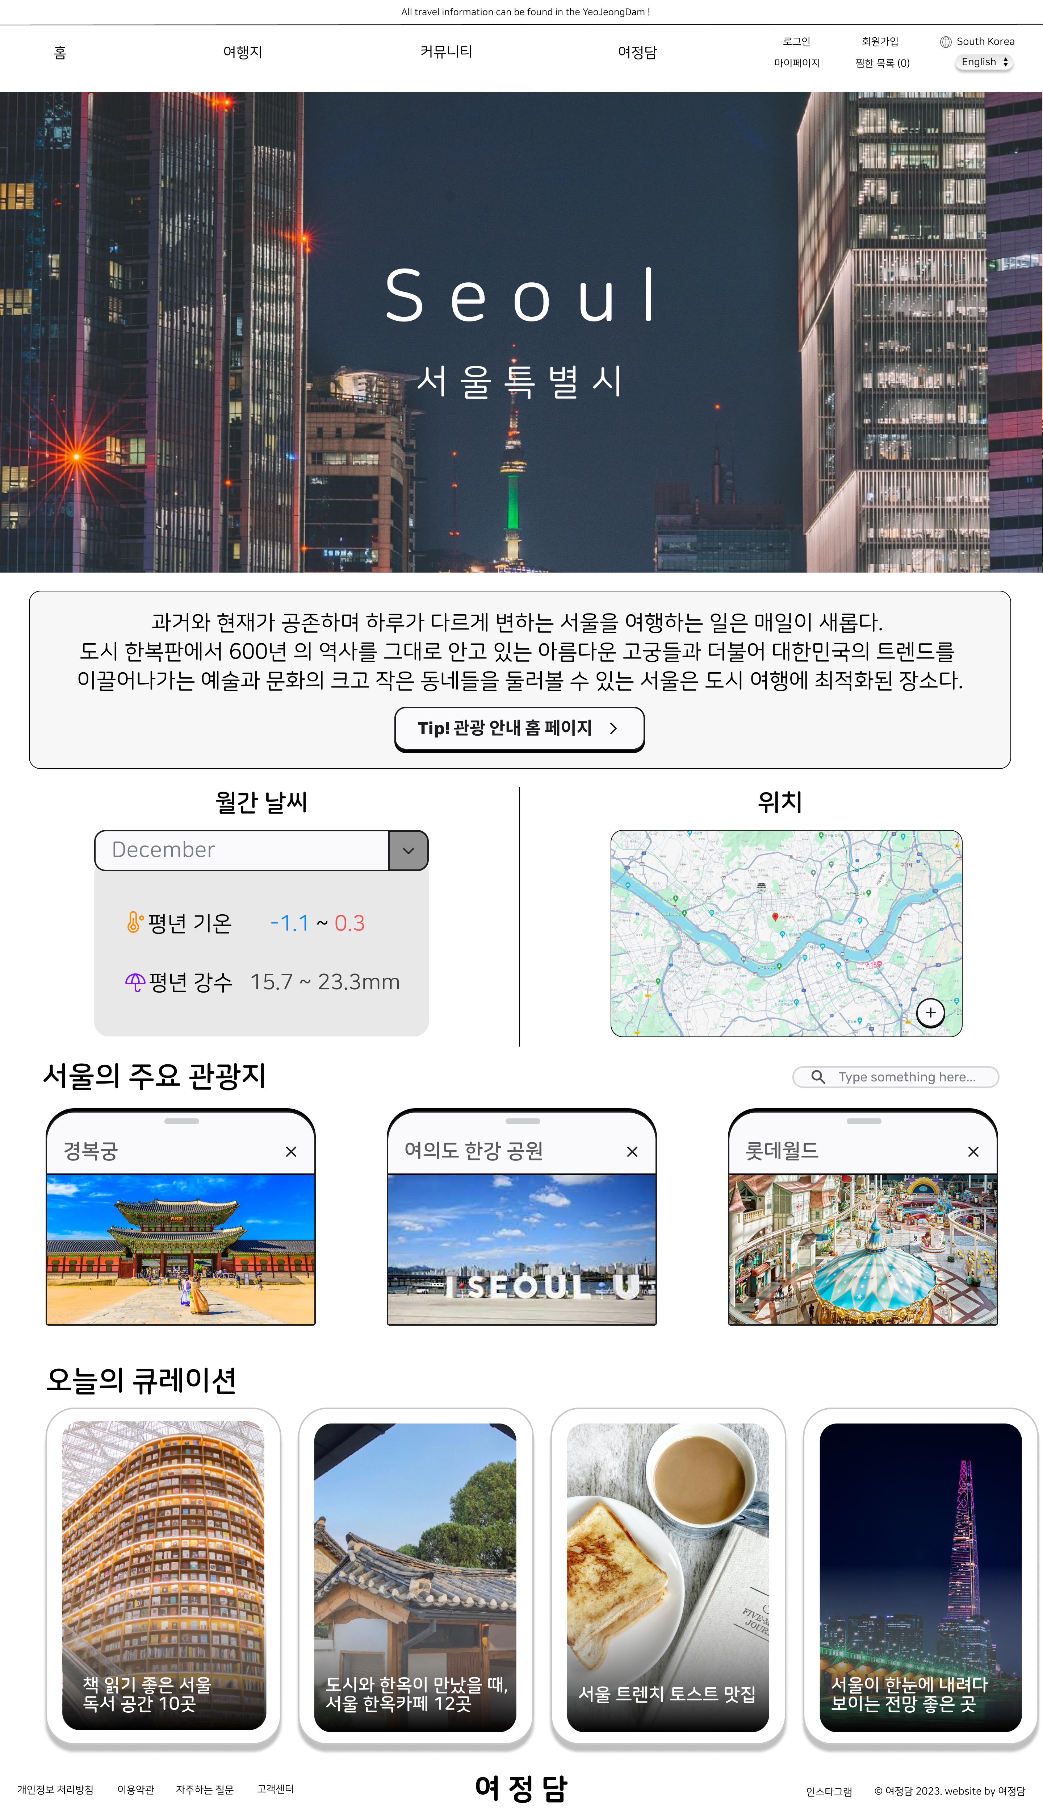
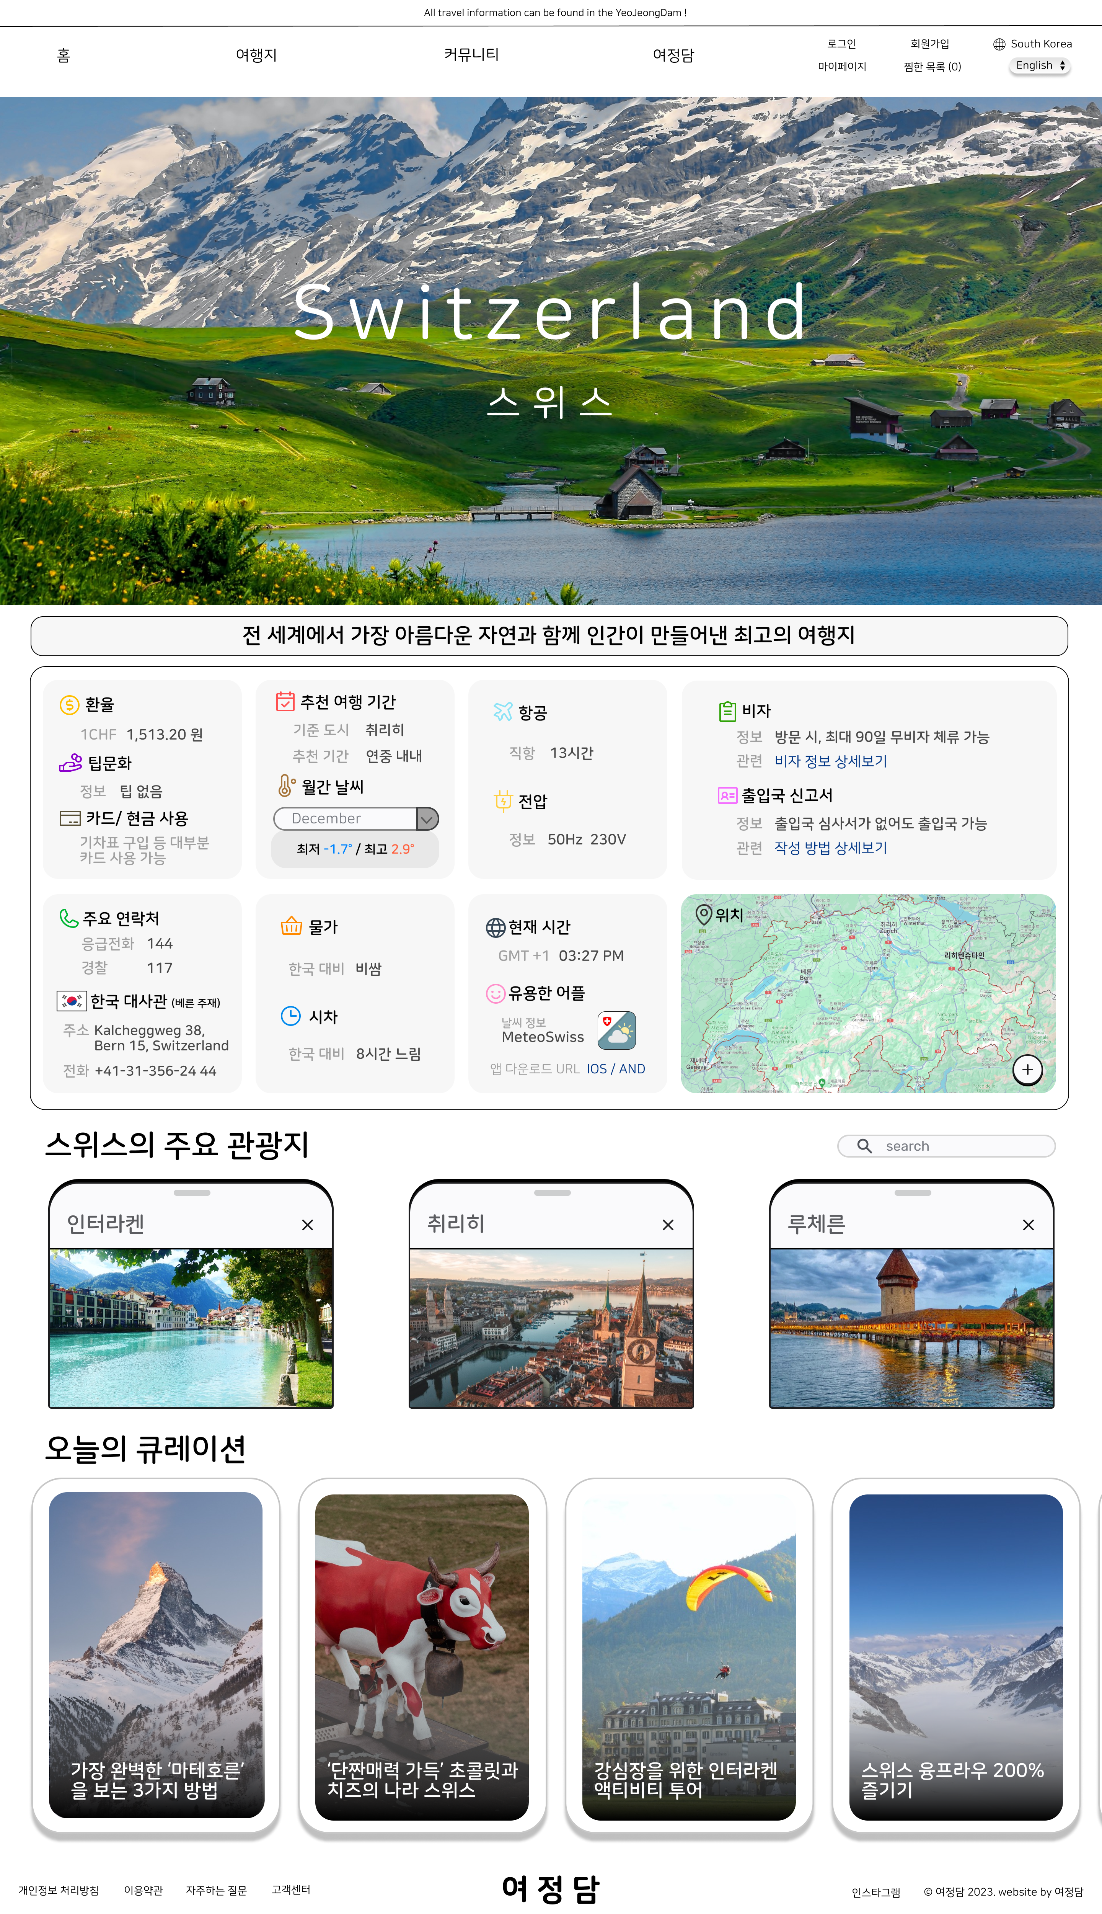
🎨
디자인 초안
🔗
Figma

Slide 15
결과물 시현
🌐
>>>>> 이동 >>>>>

Slide 16
🔎
프로젝트를 마치며
초기 기능 구성
< Front-End >
• 상단 문구 : 스크롤 값이 일정 이하/이상일 때, 상단문구가 올라가는 액션 구현
• 헤더 (메뉴) : 모바일 버전의 경우, 아이콘 클릭 시 사이드 메뉴로 확인 가능
• 영어 버전 : 언어를 선택 시, 그 해당 언어로 내용이 번역되는 기능 구현
• 상단 이미지 : 일정한 시간간격으로 이미지 자동으로 변경 및 도트 클릭 시, 이미지 변경
• 여행지 선택 : 여행지 사진, 버튼 클릭 시, 해당 여행지 상세 페이지로 이동
• 요즘 인기 있는 공간 : 여행지 사진을 슬라이드 형식으로 구현
• 다가오는 전시회 및 행사 : 달력에서 원하는 날짜 선택 시, 전시 내용 확인
• 지역 홈페이지 연결 : 각 여행지의 추가 정보 확인을 위해 지역 홈페이지, 대사관 페이지로 이동
• 오늘의 큐레이션 : 슬라이드 형식으로 구현
• 지역 상세 정보 확인 : 날씨, 환율, 지도, 비자 등의 정보를 확인 가능
< Back-End >
• 상단 이미지 : 관리자가 원하는 이미지를 업데이트 하는 기능 구현
• 환율 : 당일 환율 정보 제공 및 상승/하강 정보 제공
• 커뮤니티 검색 기능 : 각 커뮤니티의 정보를 키워드를 통해 검색 가능
• 최신글, 인기글 : 각 커뮤니티의 인기글, 최신글을 게시
• 찜 목록 : 전체 게시물 중 내가 찜한 목록만 불러오기
• 다가오는 전시회 및 행사 : 원하는 날짜 선택 시, 해당하는 전시 내용 확인
• 글 작성/수정/삭제 : 회원들의 경우, 커뮤니티 글 작성/수정/삭제 가능
• 사진 첨부 : 자신이 다녀온 여행지 사진 첨부 가능
• 글/댓글 좋아요 : 회원들의 경우, 글/댓글을 좋아요 가능 가능
• 프로필 사진 : 글 상세보기 시, 프로필 사진 불러오기 기능
• 페이지 넘기기 : 각 게시판에서 게시글 목록 페이지 넘기기 기능
• 관리자 페이지 : 여행지 정보, 사이트 사진 등 업데이트 기능 가능
• 여행지 검색 기능 : 여행지 검색, 커뮤니티와 연결해 여행 후기글 검색 가능

Slide 17
🔎
프로젝트를 마치며
최종 기능 구현
< Front-End >
• 상단 문구 : 스크롤 값이 일정 이하/이상일 때, 상단문구가 올라가는 액션 구현
• 헤더 (메뉴) : 모바일 버전의 경우, 아이콘 클릭 시 사이드 메뉴로 확인 가능
• 영어 버전 : 언어를 선택 시, 그 해당 언어로 내용이 번역되는 기능 구현
• 상단 이미지 : 일정한 시간간격으로 이미지 자동으로 변경 및 도트 클릭 시, 이미지 변경
• 여행지 선택 : 여행지 사진, 버튼 클릭 시, 해당 여행지 상세 페이지로 이동
• 요즘 인기 있는 공간 : 여행지 사진을 슬라이드 형식으로 구현
• 다가오는 전시회 및 행사 : 달력에서 원하는 날짜 선택 시, 전시 내용 확인
• 지역 홈페이지 연결 : 각 여행지의 추가 정보 확인을 위해 지역 홈페이지, 대사관 페이지로 이동
• 오늘의 큐레이션 : 슬라이드 형식으로 구현
• 지역 상세 정보 확인 : 날씨, 환율, 지도, 비자 등의 정보를 확인 가능
< Back-End >
• 상단 이미지 : 관리자가 원하는 이미지를 업데이트 하는 기능 구현
• 환율 : 환율 상승/하강 정보 제공
• 커뮤니티 검색 기능 : 각 커뮤니티의 정보를 키워드를 통해 검색 가능
• 최신글, 인기글 : 각 커뮤니티의 인기글, 최신글을 게시
• 찜 목록 : 전체 게시물 중 내가 찜한 목록만 불러오기
• 다가오는 전시회 및 행사 : 원하는 날짜 선택 시, 해당하는 전시 내용 확인
• 글 작성/수정/삭제 : 회원들의 경우, 커뮤니티 글 작성/수정/삭제 가능
• 사진 첨부 : 자신이 다녀온 여행지 사진 첨부 가능
• 글/댓글 좋아요 : 회원들의 경우, 글/댓글을 좋아요 가능 가능
• 프로필 사진 : 글 상세보기 시, 프로필 사진 불러오기 기능
• 페이지 넘기기 : 각 게시판에서 게시글 목록 페이지 넘기기 기능
• 관리자 페이지 : 여행지 정보, 사이트 사진 등 업데이트 기능 가능
• 여행지 검색 기능 : 여행지 검색, 커뮤니티와 연결해 여행 후기글 검색 가능

Slide 18
감사합니다 ~ ☺

